Slide 1
第4章 频率特性
4.1 频率特性的基本概念
4.2 典型环节的频率特性图
4.3 系统开环频率特性图
4.4 频域稳定性判据
4.5 闭环控制系统的频率特性
4.6 频域指标与时域性能指标间的关系
4.7 用系统开环频率特性分析闭环系统性能

Slide 2




1. 稳定性的概念。
2. 稳定性的特征根判据。
3. Routh稳定性判据。
4. 控制系统为什么必须有稳定性裕量？
5. 什么是频率响应？
6. 什么是频率特性？
7. 频率特性和传递函数的关系？
8. 说出七种典型环节及相应的传递函数？
9. 复数幅值及相角计算：

Slide 3
频率特性的求取方法
1. 解析法.
2. 由传递函数求取.
3. 实验法.
当系统开环传函未知时，常采用实验法来对系统进行分析.

Slide 4
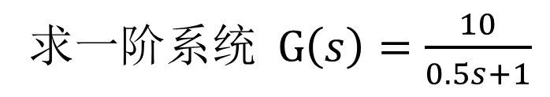
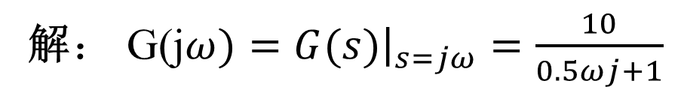
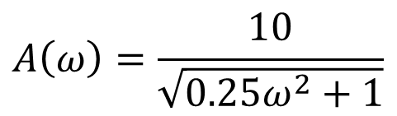

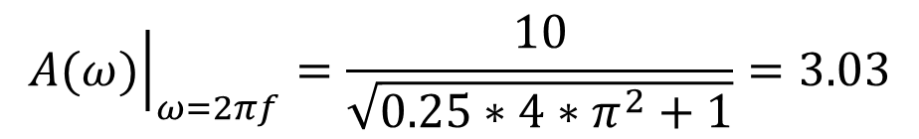
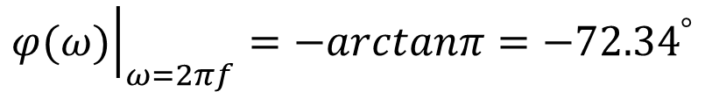

例：
的频率特性及在
频率f=1Hz，幅值Xm=10的正弦输入x_{i}(t) 作用下的频率响应。

Slide 5
频率特性的几种图示法
奈（尼）奎斯特(Nyquist)图（极坐标图、幅相频率特性图）
其中，U(ω)、V(ω)分别称为系统的实频特性和虚频特性。显然：

Slide 6
在复平面上，随ω（0 ~ ∞）的变化，向量G(jω)端点的变化曲线（轨迹），称为系统的幅相频率特性曲线。得到的图形称为系
统的奈奎斯特图或极坐标图。
易知，向量G(jω)的长度等于A(ω)（|G(jω)|）；由正实轴方向沿逆时针方向绕原点转至向量G(jω)方向的角度等于ϕ(ω)
（∠G(jω)）。

Slide 7
博（波）德(Bode)图（对数频率特性图）
对数幅频特性图
横坐标：以10为底的对数分度表示的角频率
单位 — rad/s
纵坐标：线性分度，表示幅值A(ω)对数的20
倍，即：
L(ω)=20logA(ω)
单位 — 分贝（dB）

Slide 8
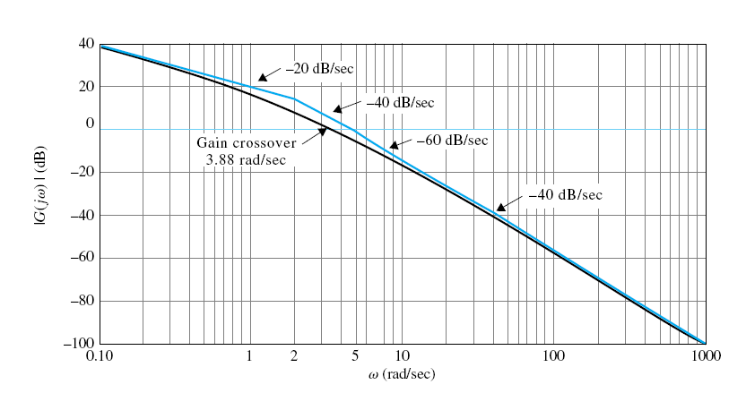
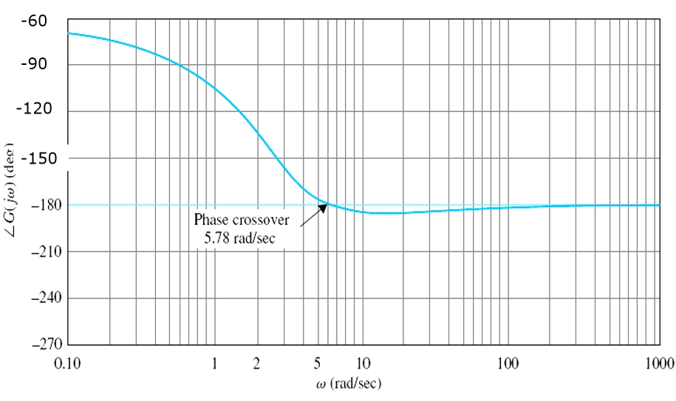
对数相频特性图
横坐标：与对数幅
频特性图相同。
纵坐标：线性分度，
频率特性的相角ϕ(ω)
单位 — 度(°)

Slide 9
尼科（柯）尔斯(Nichols)图（对数幅相特性图）
L(ω) — ϕ(ω)图

Slide 10
作业：P224：5-1
P225: 5-3

Slide 11
第4章 频率特性
4.1 频率特性的基本概念
4.2 典型环节的频率特性图
4.3 系统开环频率特性图
4.4 频域稳定性判据
4.5 闭环控制系统的频率特性
4.6 频域指标与时域性能指标间的关系
4.7 用系统开环频率特性分析闭环系统性能

Slide 12
4.2 典型环节的频率特性图
典型环节的Nyquist图
1.比例环节的Nyquist图：
传递函数： G(s) = K
频率特性： G(jω) = K = Ke^{j0}
幅频特性： A(ω) = K
相频特性： ϕ(ω) = 0°
实频特性： U(ω) = K
虚频特性： V(ω) = 0

Slide 13
Im
0
K
Re
Nyquist Diagram

Slide 14
2.惯性环节的Nyquist图
传递函数：
频率特性：
幅频特性：
相频特性： ϕ(ω) = - arctgTω

Slide 15
实频特性：
虚频特性：
Im
注意到：
0
1/2
1
Re
ω =∞
ω =0
45°
G(jω)
即惯性环节的奈氏图为圆心在(1/2, 0)处，半径为1/2的一个圆。
ω =1/T
Nyquist Diagram

Slide 16
3. 积分环节
传递函数：
频率特性：
幅频特性：
相频特性： ϕ(ω) = -90°
实频特性：
虚频特性：

Slide 17
Im
ω =∞
0
Re
ω
ω =0
积分环节的Nyquist图

Slide 18
4. 理想微分环节
传递函数：
频率特性：
幅频特性：
相频特性： ϕ(ω) = 90°
实频特性：
虚频特性：

Slide 19
Im
ω =∞
ω
ω =0
0
Re
纯微分环节的Nyquist图

Slide 20
5. 振荡环节
传递函数：
频率特性：

Slide 21
幅频特性：
相频特性：

Slide 22

幅频特性：
相频特性：
ω = 0时
ω = ω_{n}时
ω = ∞时

Slide 23
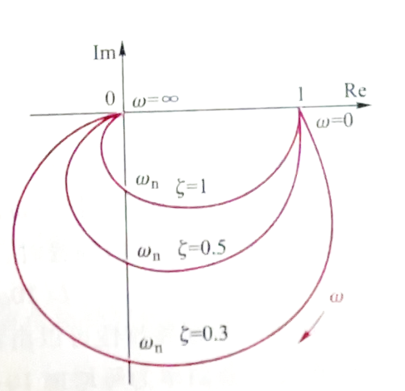
振荡环节Nyquist图

Slide 24
谐振现象
4
ξ = 0.05
ξ = 0.15
ξ = 0.20
ξ = 0.25
ξ = 0.30
ξ = 0.40
ξ = 0.50
ξ = 0.707
ξ = 1.00
3
A(ω)
2
1
0
0
0.2
0.4
0.6
0.8
1
1.2
1.4
1.6
1.8
2
ω/ω_{n}

Slide 25
由振荡环节的幅频特性曲线可见，当ξ 较小时，在ω = ω_{n}附近，A(ω)出现峰值，即发生谐振。谐振峰值 M_{r} 对应的频率ω_{r} 称为谐振频率。
由于：

Slide 26
A(ω)出现峰值相当于其分母：
取得极小值。
令：
解得：
即：
显然ω_{r} 应大于0，由此可得振荡环节出现谐振的条件为：
谐振峰值：

Slide 27
6.一阶微分环节的Nyquist图
传递函数：
频率特性：
幅频特性：
相频特性： ϕ(ω) = arctgωτ

Slide 28
Im
实频特性：
ω =∞
虚频特性：
0
ω =0
Re
arctgωτ
1

Slide 29
7. 二阶微分环节
传递函数：
频率特性：
幅频特性：
相频特性：
实频特性：
虚频特性：

Slide 30
ω = 0时
ω = 1/τ时
ω = ∞时

Slide 31
ω =∞
Im
ω
2ξ，
ω = 1/τ
G(jω)
ω =0
0
1
Re
二阶微分环节的Nyquist图

Slide 32
8. 延迟环节
传递函数：
频率特性：
幅频特性：
相频特性：

Slide 33
Im
1
ω =0
0
Re
ω
Nyquist Diagram

Slide 34
Bode图及其坐标
在Bode图（对数频率特性图）中，由于横坐标采用了对数分度，因此ω=0 不可能在横坐标上表示出来，横坐标上表示的最低频率由所感兴趣的频率范围确定； 此外，横坐标一般只标注ω的自然数值；
-40 dB/dec

Slide 35
在对数频率特性图中，角频率ω 变化的倍
数往往比其变化的数值更有意义。为此通
常采用频率比的概念：频率变化十倍的区
间称为一个十倍频程，记为decade或简写
为 dec；频率变化两倍的区间称为一个二
倍频程，记为octave或简写为oct。它们也
用作频率变化的单位。
可以注意到，频率变化10倍，在对数坐标
上是等距的，等于一个单位。

Slide 36
通常用L(ω)简记对数幅频特性，也称L(ω)
为增益；用ϕ(ω)简记对数相频特性。
对数坐标的优点
幅值相乘变为相加，简化作图；
对数坐标拓宽了图形所能表示的频率范围
(假设我们对0.005, 0.01, 0.07, 10, 100…等频率感兴趣，如何在有限的线段内表达呢？）

Slide 37
两个系统或环节的频率特性互为倒数时，
其对数幅频特性曲线关于零分贝线对称，
相频特性曲线关于零度线对称
将实验获得的频率特性数据绘制成对数
频率特性曲线，可以方便地确定系统的
传递函数；

Slide 38
4.2 典型环节的频率特性图
关于坐标轴
典型环节的Bode图
比例环节（G(s)=K）：
Bode Diagram
60
40
L(ω)/ (dB)
20
20lgK
0
-20
180°
90°
ϕ(ω)
0°
-90°
-180°
10
-1
10
0
10
1
10
2
ω (rad/sec)

Slide 39
惯性环节
传递函数：
频率特性：
幅频特性：
相频特性： ϕ(ω) = - arctgTω

Slide 40
惯性环节的Bode图
对数幅频特性：
对数相频特性： ϕ(ω) = - arctgTω
低频段(ω << 1/T )
即低频段可近似为0dB的水平线，称为低频渐近线。

Slide 41
高频段(ω >> 1/T )
即高频段可近似为斜率为-20dB/dec 的直线，称为高频渐近线。

Slide 42
Bode Diagram
10
渐近线
0
-10
-20dB/dec
L(ω)/ (dB)
实际幅频特性
-20
-30
转折频率
0°
ϕ(ω) = - arctgTω
ϕ(ω)
-45°
-90°
1/T
ω (rad/sec)

Slide 43
转折频率（ω ＝ 1/T )
低频渐近线和高频渐近线的相交处的频率点ω ＝ 1/T，称为转折频率（截止频率）。
在转折频率处，L(ω) ≈ -3dB，ϕ(ω)＝-45°。
惯性环节具有低通滤波特性。
渐近线误差

Slide 44
0
-1
-2
-3
转折频率
-4
0.1
1
10
ωT
惯性环节对数幅频特性渐近线误差曲线

Slide 45
一阶微分环节
传递函数：
频率特性：
幅频特性：
相频特性： ϕ(ω) = arctgωτ
对数幅频特性：
对数相频特性： ϕ(ω) = arctgωτ

Slide 46
一阶微分环节的Bode图
注意到一阶微分环节与惯性环节的频率特性互为倒数(τ = T )，根据对数频率特性图的特点，一阶微分环节与惯性环节的对数幅频特性曲线关于 0dB 线对称，相频特性曲线关于零度线对称。
显然，一阶微分环节的对数幅频特性曲线也可由渐近线近似描述。

Slide 47
Bode Diagram
30
20
L(ω)/ (dB)
20dB/dec
实际幅频特性
10
渐近线
0
90°
ϕ(ω)
45°
转折频率
0°
0.1/T
1/T
10/T
ω (rad/sec)

Slide 48
积分环节
传递函数：
频率特性：
幅频特性：
相频特性： ϕ(ω) = -90°
对数幅频特性：
对数相频特性： ϕ(ω) = -90°

Slide 49
积分环节的Bode图
Bode Diagram
20
0
L(ω)/ (dB)
－20dB/dec
-20
-40
0°
-45°
ϕ(ω)
-90°
-135°
-180°
0.1
1
10
100
ω (rad/sec)

Slide 50
纯微分环节
传递函数：
频率特性：
幅频特性：
相频特性： ϕ(ω) = 90°
对数幅频特性：
对数相频特性： ϕ(ω) = 90°

Slide 51
纯微分环节的Bode图
Bode Diagram
40
20
L(ω)/ (dB)
20dB/dec
0
-20
180°
135°
ϕ(ω)
90°
45°
0°
0.1
1
10
100
ω (rad/sec)

Slide 52
振荡环节
传递函数：
频率特性：

Slide 53
幅频特性：
相频特性：

Slide 54
振荡环节的Bode图
对数幅频特性
低频段(ω << ω_{n})
即低频渐近线为0dB的水平线。

Slide 55
高频段(ω >> ω_{n})
即高频渐近线为斜率为-40dB/dec 的直线。
两条渐近线的交点为ω_{n}。即振荡环节的转折频率等于其无阻尼固有频率。

Slide 56
对数相频特性
易知：

Slide 57
Bode Diagram
20
ξ = 0.1
ξ = 0.2
ξ = 0.3
ξ = 0.5
10
0
-10
渐近线
-40dB/dec
L(ω)/ (dB)
-20
ξ = 0.7
ξ = 1.0
-30
-40
0
-45
ξ = 0.5
ξ = 0.7
ξ = 1.0
ϕ(ω) / (deg)
ξ = 0.1
ξ = 0.2
ξ = 0.3
-90
-135
-180
0.1
1
10
ω/ω_{n}

Slide 58
渐近线误差分析

Slide 59
20
ξ = 0.05
ξ = 0.10
ξ = 0.15
ξ = 0.20
ξ = 0.25
16
12
ξ = 0.30
ξ = 0.35
ξ = 0.40
8
Error (dB)
4
0
ξ = 0.50
ξ = 0.60
ξ = 0.707
ξ = 0.80
ξ = 0.90
ξ = 1.00
-4
-8
0.1
1
10
ω/ω_{n}

Slide 60
由图可见，当ξ 较小时，由于在ω = ω_{n} 附近存在谐振，幅频特性渐近线与实际特性存在较大的误差，ξ 越小，误差越大。
当0.38<ξ<0.7时，误差不超过3dB。因此，在此ξ 范围内，可直接使用渐近对数幅频特性，而在此范围之外，应使用准确的对数幅频曲线。
准确的对数幅频曲线可在渐近线的基础上，通过误差曲线修正而获得或直接计算。

Slide 61
二阶微分环节
传递函数：
频率特性：
幅频特性：
相频特性：

Slide 62
二阶微分环节的Bode图
注意到二阶微分环节与振荡环节的频率特性互为倒数(τ ＝1/ω_{n} )，根据对数频率特性图的特点，二阶微分环节与振荡环节的对数幅频特性曲线关于 0dB 线对称，相频特性曲线关于零度线对称。

Slide 63
延迟环节
传递函数：
频率特性：
幅频特性：
相频特性：
对数幅频特性：

Slide 64
10
0
L(ω) / (dB)
-10
-20
0
-100
-200
ϕ(ω) / (deg)
-300
-400
-500
-600
0.1
1
10
ω (rad/s)

